Slide 1

Vue周末班

Slide 2
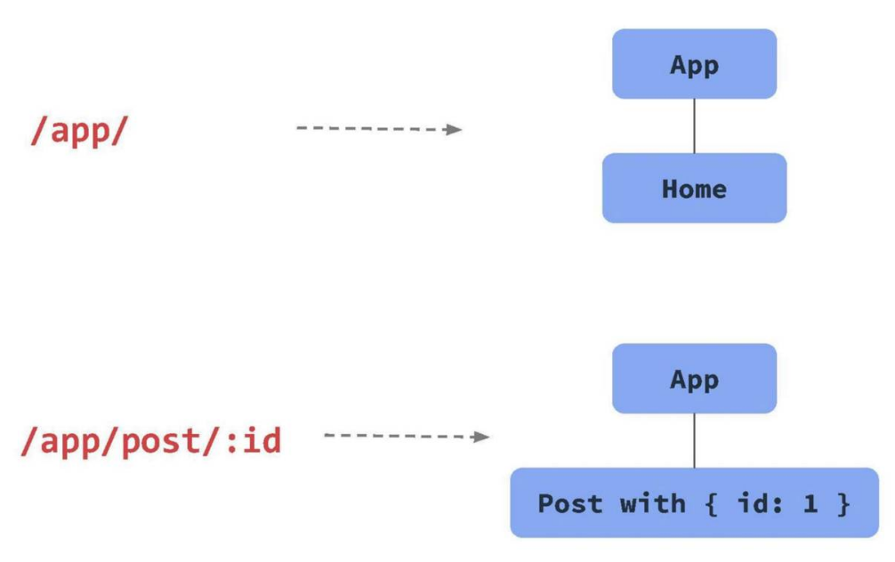
前端路由
  前端路由
  在web开发中，路由是指根据url分配到对应的处理程序。
  vue-router
  作用：通过管理url,实现url和组件的对应和通过url进行组件之间的切换

Slide 3
单页应用
  单页应用（SPA）
  加载单个HTML页面，并在用户与应用程序交互时动态更新该页面
  单页应用（SPA）的优点
    前后端分离，前端关注界面，后端关注数据处理和存储
    减轻服务端压力，服务器只需要返回接口数据
    用户体验好、快，内容的改变不需要重新加载整个页面
  单页应用（SPA）的缺点
  不利于SEO
  初次加载耗时相对增多，导致首屏会出现一片空白
  服务端渲染

Slide 4
开始使用vue-router
  安装模块
  npm install vue-router --save
  引入模块
  import VueRouter from 'vue-router'
  作为Vue的插件
  Vue.use(VueRouter)
  创建路有实例对象
  new VueRouter({
  ...配置参数 routes:[{path:component}]
  })
  注入Vue选项参数
  new Vue({
  router
  })
  告诉路由渲染的位置
  <router-view></router-view>

Slide 5
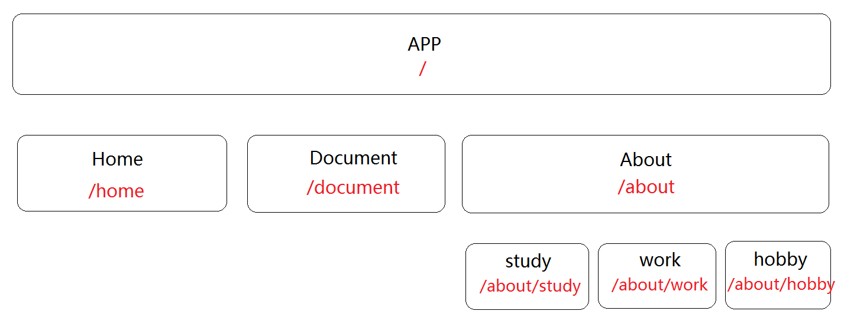
开始一个应用

Slide 6
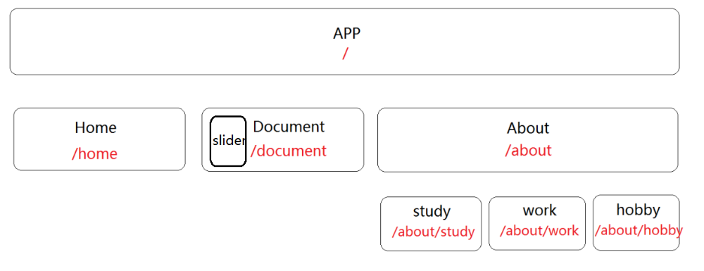
命名视图
  在同级同时展示多个视图，而不是嵌套展示

Slide 7
hash模式和history模式
  前端路由的核心就在于，改变了视图，并不会向后端发请求得到改视图的html结构
  浏览器器提供了两种支持：
  1. hash
  URL地址#后的内容，不包含在HTPP请求中，改变不刷新页面
  2. history
  应用于浏览器的历史记录栈，通过调用pushState，back，forward方法修改已有的浏览器的历史记录栈，当调用这些方法修改时，改变了URL，浏览器不会向后端发送请求。

Slide 8
动态路径
  匹配到的所有路由，全都映射到同一个组件
  路径：/user/:userId userId为动态路径参数
  获取参数：路由信息对象的params

Slide 9
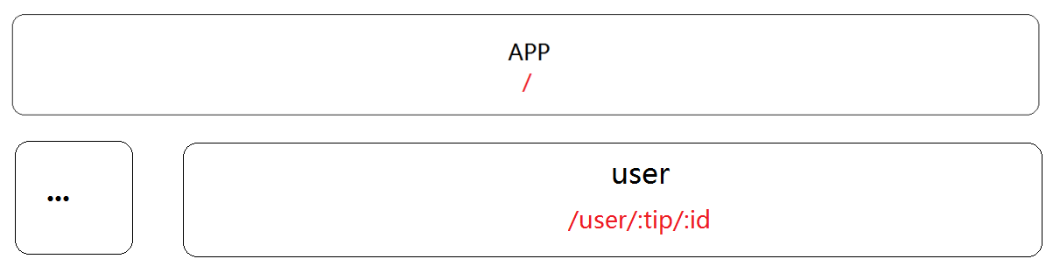
动态路径参数应用

Slide 10
构造选项配置
  routes 用来配置路由对应信息
  mode 配置路由模式 hash | history
  base 应用的基路径
  linkActiveClass 激活路由的class 类名

Slide 11
router-link配置项
  to 表示目标路由的链接
  tag 指定渲染的标签，会监听导点击，触发导航
  active-class 设置 链接激活时使用的 CSS 类名
  exact 是否给该激活链接类名
  event 声明可以用来触发导航的事件
  replace 导航不会留下历史记录
  append 为相对路径添加基路径

Slide 12
router-view配置项
  name 设置视图名称，会渲染路由配置中components中相应组件
    components: {
    default:
    [name]
    }

Slide 13
对组件注入
  通过在 Vue 根实例的 router 配置传入 router 实例
  $router router实例对象
  $route 当前激活的路由信息对象，每个组件实例都会有。
  beforeRouteEnter() 进入组件前钩子函数
  beforeRouteLeave() 离开组件前钩子函数

Slide 14
路由元信息
  在路由配置中meta可以配置一些数据，用在路由信息对象中
  访问meta中数据：$route.meta

Slide 15
编程式导航
  借助于 router 的实例方法，通过编写代码来实现导航的切换
  back 回退一步
  forward 前进一步
  go 指定前进回退步数
  push 导航到不同url，向 history 栈添加一个新的记录
  replace 导航到不同url，替换 history 栈中当前记录

Slide 16
导航钩子函数
  导航发生变化时，导航钩子主要用来拦截导航，让它完成跳转或取消
  执行钩子函数位置
  router全局
  单个路由
  组件中
  钩子函数
      router实例上：beforeEach、afterEach
      单个路由中：beforeEnter
      组件内的钩子：beforeRouteEnter、beforeRouteUpdate 、beforeRouteLeave
  钩子函数接收的参数
  to: 要进入的目标 路由对象 到哪里去
  from: 正要离开导航的路由对象 从哪里来
  next: 用来决定跳转或取消导航

Slide 17
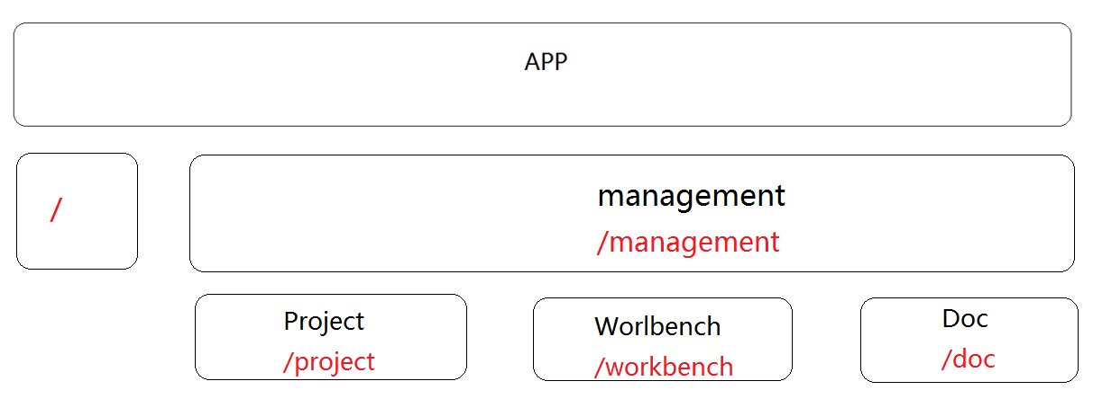
应用

Slide 18
懒加载
  把不同路由对应的组件分割成不同的代码块，然后当路由被访问的时候才加载对应组件
  Vue异步组件
  {
  components: {
  custom: (resolve,reject) => {}
  }
  }
  webpack代码分割功能
    require.ensure代码分块
    require.ensure(依赖,回调函数,[chunk名字])
    import函数

Slide 19
服务器配置
  Nginx配置：
    location / {
  root /home/我的应用跟目录;
  try_files $uri $uri/ /index.html =404;
  }
Appache配置：
  <IfModule mod_rewrite.c>
  RewriteEngine On
  RewriteBase /
  RewriteRule ^index\.html$ [L]
  RewriteCond %{REQUEST_FILENAME} !-f
  RewriteCond %{REQUEST_FILENAME} !-d
  RewriteRule . /index.html [L]
  </IfModule>

